Slide 1



Интеллектуальная олимпиада Приволжского федерального округа среди школьников
ПЕРМСКИЙ КРАЙ – 2022 г.
28-30 апреля 2022 г.
ОРГАНИЗАТОРЫ ОЛИМПИАДЫ
Аппарат полномочного представителя Президента Российской Федерации в Приволжском федеральном округе
Главный федеральный инспектор по Пермскому краю
Правительство Пермского края
Министерство образования и науки Пермского края
РЕГИОНАЛЬНЫЙ ОПЕРАТОР
ГУ ДО «Пермский краевой центр «Муравейник»
Директор: Пронина Нонна Алексеевна
Тел.: +7(342)237-64-24, 200-93-01
E-mail: muraveynik.int@mail.ru

Slide 2
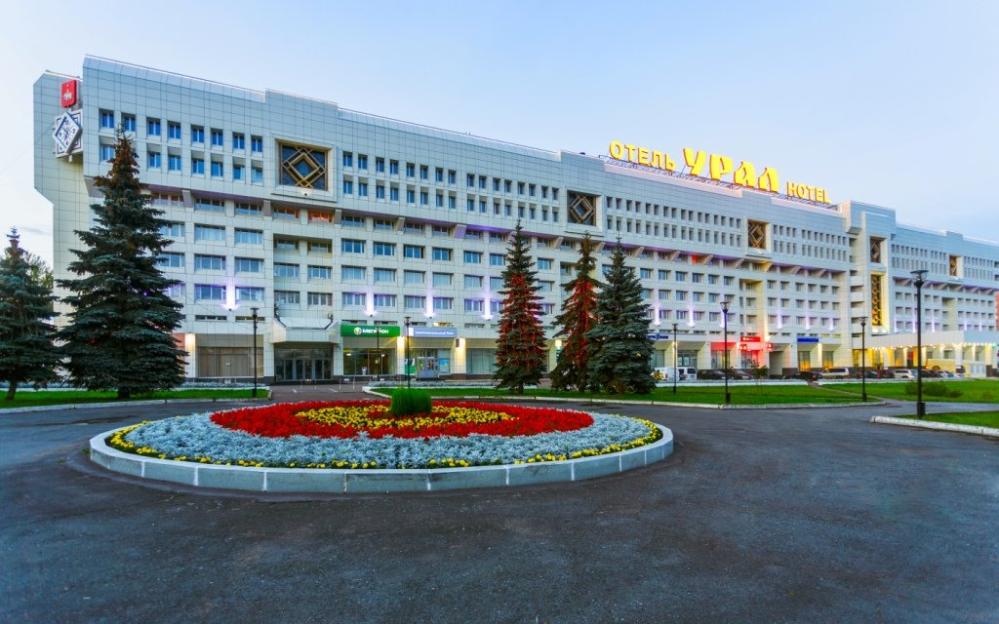
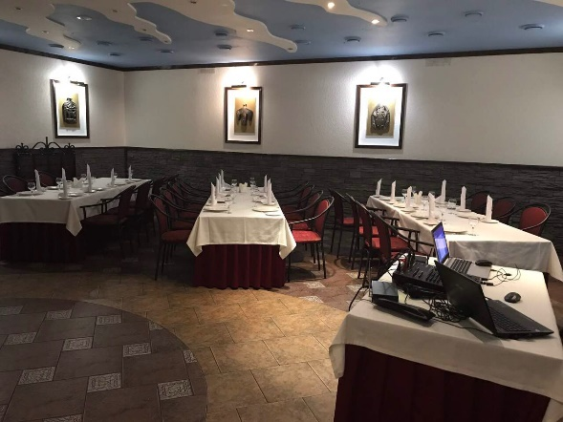
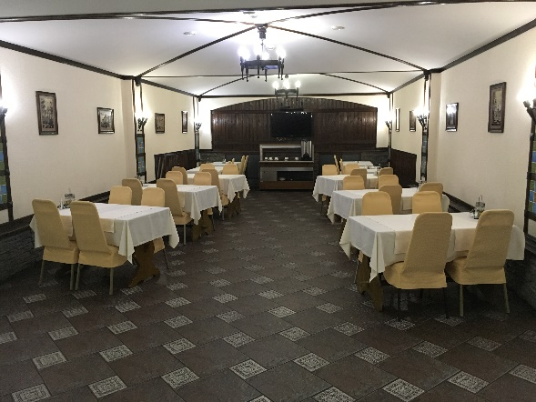
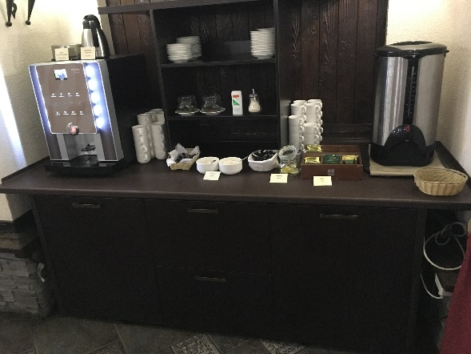
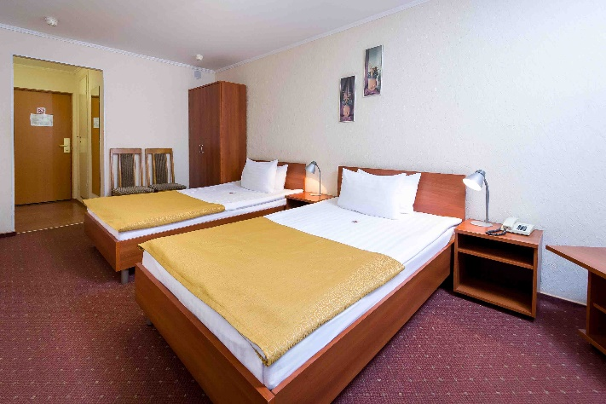
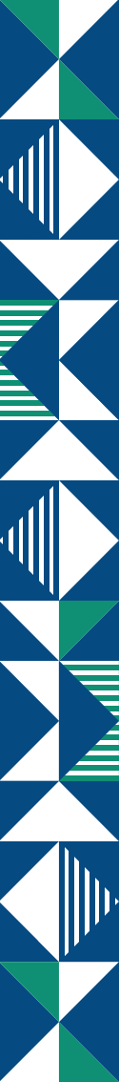
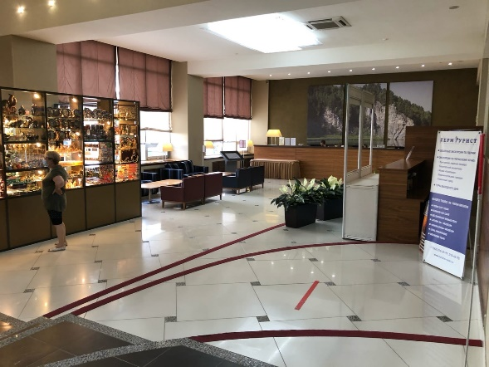
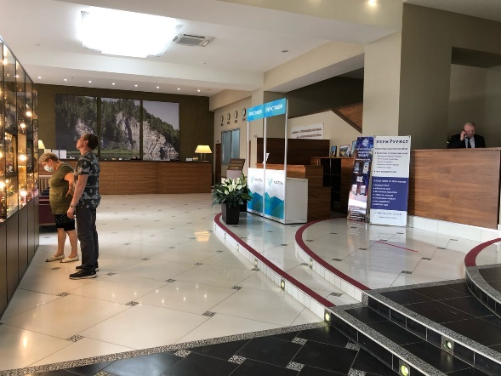
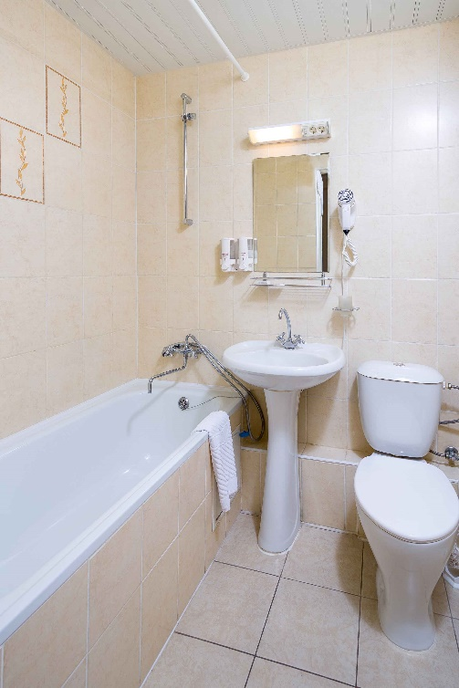
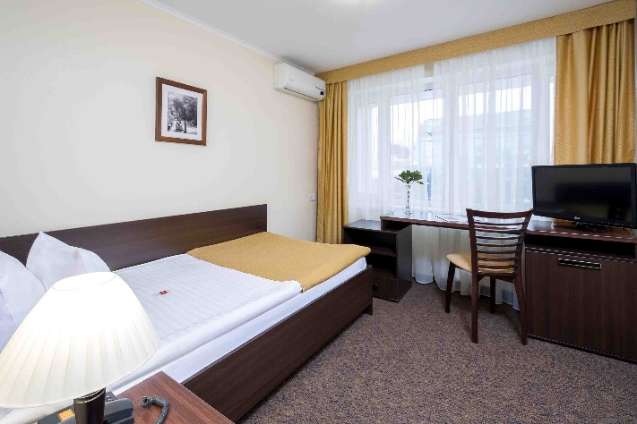
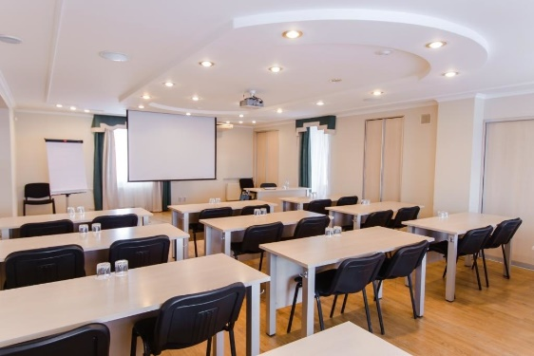
Проживание и питание участников Олимпиады:
Отель «УРАЛ» (г. Пермь, ул. Ленина, 58)
Проведение окружного этапа Олимпиады
Notes:
Предложить 3 варианта:
1. Все в одном месте:
- Амакс (где живем, там и соревнуемся)
Шпагина (добавляются ежедневные трансферты)
2. Распределенная модель
Новые сущности (кванториум, Иткуб, ДНК, Точка кипения)
Показать +/- каждого варианта

Slide 3


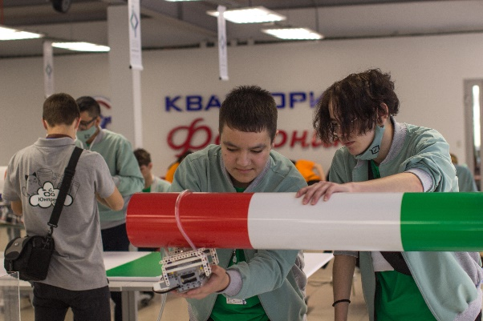
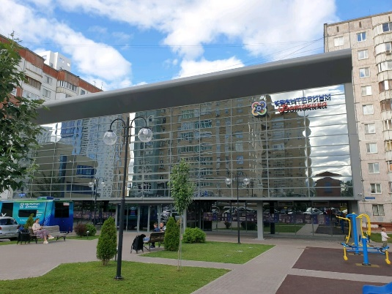
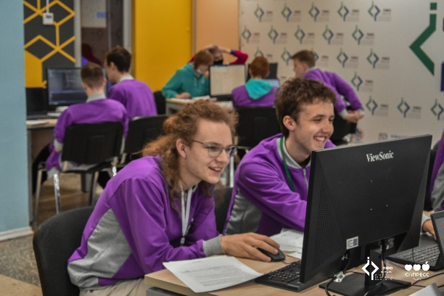
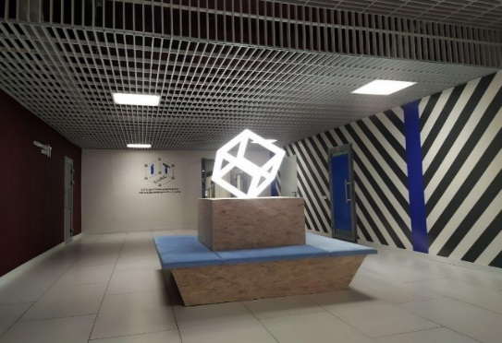

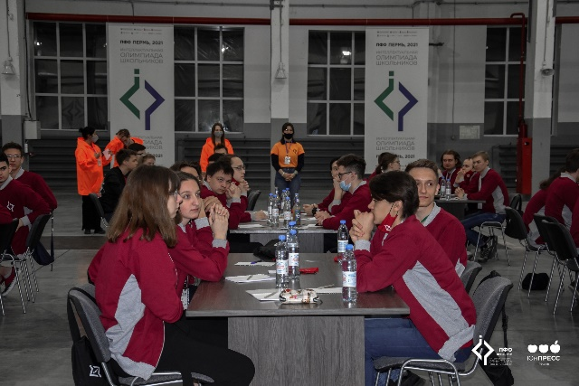
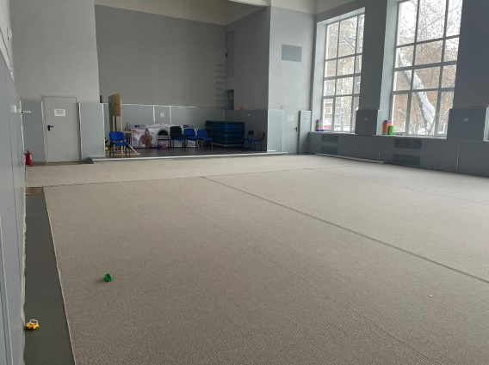
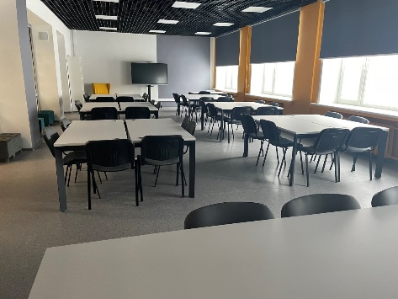
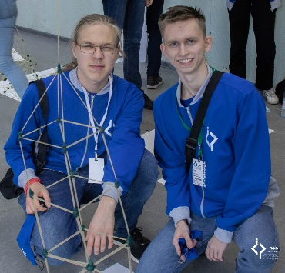
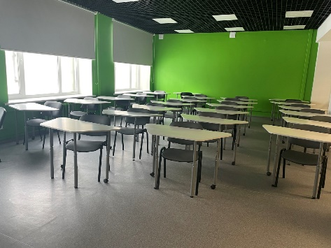
Проведение окружного этапа Олимпиады
Центр цифрового образования «IT-куб»
Детский технопарк «Кванториум Фотоника»
(г. Пермь, ул. 25 Октября, 64)
Центр цифрового образования детей «IT-КУБ. Пермь»
(г. Пермь, ул. Чернышевского, 28)
Проведение направления «Роботехника»
Проведение направления «Программирование»
ФГБОУ ВО «Пермский государственный гуманитарно-педагогический университет» (г. Пермь, ул. Пушкина, д. 44)
Проведение направления «Решение изобретательских задач»
Проведение игры «Что? Где? Когда?»
Notes:
Предложить 3 варианта:
1. Все в одном месте:
- Амакс (где живем, там и соревнуемся)
Шпагина (добавляются ежедневные трансферты)
2. Распределенная модель
Новые сущности (кванториум, Иткуб, ДНК, Точка кипения)
Показать +/- каждого варианта

Slide 4
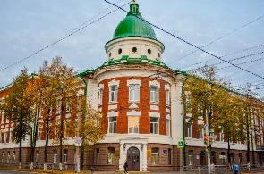
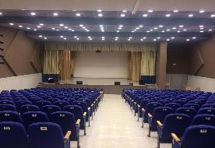
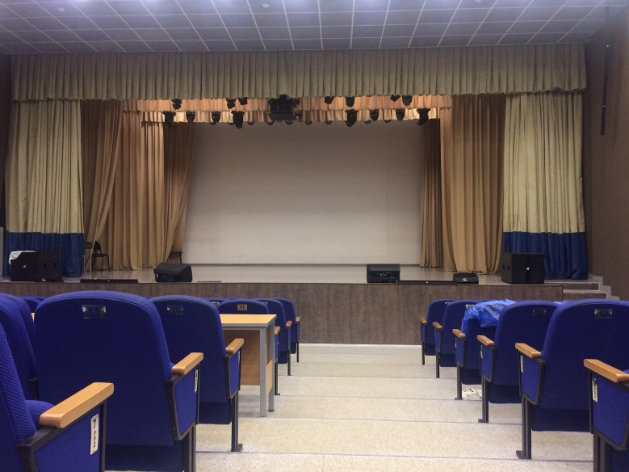
Проведение церемоний закрытия и открытия Олимпиады
ФГБОУ ВО «Пермский государственный гуманитарно-педагогический университет», концертный зал
Адрес: ул. Пушкина, 42
Вместимость зала: 382 места

Slide 5



Программа проведения Олимпиады
1 день (28 апреля 2022 г.)
2 день (29 апреля 2022 г.)
3 день (30 апреля 2022 г.)
с 13:00-16:00 – прибытие, регистрация и заселение делегаций (с 00:00 час.)
13:00 – 14:30 – обед
15:00 – 17:00 – культурно-образовательный трек
17:30 – 19:30 – торжественная церемония открытия Олимпиады
20:00 – 21:00 – ужин
21:00 – 22:00 – встреча сопровождающих с жюри и организаторами
07:00 – 8:00 – завтрак
09:00 – 13:00 – проведение соревнований
13:30 – 15:00 – обед
15:00 – 21:00 – культурно-образовательный трек
21:00 – 22:00 – ужин
22:00 – 22:30 – встреча сопровождающих с жюри и организаторами
08:00 – 09:00 – завтрак
10:00 – 12:00 – торжественная церемония закрытия Олимпиады
с 12:00 – отъезд участников Олимпиады
26 волонтеров:
- студенты ФГБОУ ВО «Пермский государственный гуманитарно-педагогический университет»
8 100 000,00 руб. – средства краевого бюджета
500 000, 00 руб. – спонсорские средства (Фонд содействия развитию институтов гражданского общества)

Slide 6
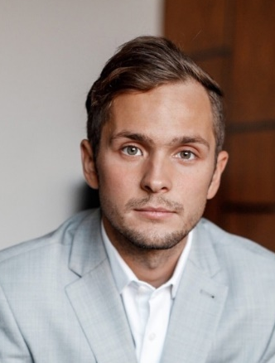
Составы жюри по направлениям Олимпиады
Жюри направления «Робототехника»
Жюри направления «Что? Где? Когда?»
Федосова Людмила Олеговна – председатель жюри направления, федеральный судья направления «Робототехника», старший преподаватель кафедры «Автоматизация машиностроения», Институт промышленных технологий машиностроения НГТУ им. Р.Е. Алексеева, г. Нижний Новгород.
Белозёров Борис Сергеевич – председатель жюри направления, преподаватель Лицея МГИМО им. А.М. Горчакова, капитан команды телевизионного элитарного клуба «Что? Где? Когда?», обладатель Хрустальной совы. Победителем Кубка Европы «Что? Где? Когда?» среди студентов, чемпион мира по «Брэйн-рингу» в составе сборной России. Автор и редактор вопросов по ЧГК, г. Москва.
Пономарев Иван Петрович - руководитель направления «Робоквантум» детского технопарка «Кванториум Фотоника», специалист отдела оценки качества образования ГАУ ДПО ИРО ПК,
г. Пермь.
Митряков Александр Евгеньевич - доцент кафедры истории Удмуртии, археологии и этнологии Института истории и социологии УДГУ. Преподаватель обществознания ООО «Центра современного образования «Семь пядей». Археолог, кандидат исторических наук, бронзовый призёр VI Чемпионата России по «Своей игре» среди студентов, г. Ижевск.
Онянова Анастасия Леонидовна - руководитель центра образования цифрового и гуманитарного профилей «Точка роста» Савинской средней школы. Сертифицированный судья "Hello, Robot", InnopolisOpen, Робокарусель, WRO (Всемирная олимпиада роботов). Судья российского технологического фестиваля Робофест, российского этапа международной Олимпиады по робототехнике. Главный эксперт фестиваля «Абилимпикс» компетенции «Промышленная робототехника», Пермский край.
Сидоров Вадим Вениаминович – методист Кировского центра дополнительного образования одаренных школьников, кандидат физико-математических наук, доцент кафедры фундаментальной математики Вятского государственного университета, входит в оргкомитеты олимпиады Л. Эйлера и Уральского турнира юных математиков, член жюри различных математических олимпиад, руководитель математического кружка в г. Киров. Является одним из учредителей Кировской региональной общественной организации «Лига интеллектуальных игр Вятки».
Шимов Иван Владимирович - преподаватель ФГБОУ ВО «Уральский государственный педагогический университет», Федеральный судья направления «Робототехника», Главный эксперт в компетенции «мобильная робототехника» Национального чемпионата JuniorSkills, Национального чемпионата WorldSkillsRussia, г. Екатеринбург.

Slide 7
Составы жюри по направлениям Олимпиады
Жюри направления «Программирование»
Жюри направления «Решение изобретательских задач»
Плотникова Наталья Павловна – председатель жюри направления, директор Центра олимпиадной подготовки по программированию, член жюри Интеллектуальной олимпиады ПФО среди школьников прошлых лет, г. Саранск.
Семенова Людмила Николаевна - председатель жюри направления, специалист по ТРИЗ 4 уровня, кандидат химических наук, доцент НГУ и НГУ ЭУ, член Совета РА ТРИЗ, основатель и директор компании «ДИОЛ», ТРИЗ тренер, г. Новосибирск,
Айдаров Юрий Рафаэлевич – директор структурного подразделения: Лицея ПГНИУ, ФГАОУ ВО «Пермский государственный национальный исследовательский университет», член жюри регионального этапа всероссийской олимпиады школьников по информатике, подготовил золотых медалистов студенческого командного чемпионата мира по программированию, лауреат премии губернатора Пермского края в области образования, лауреат премии Пермского края в области науки 2 степени. г. Пермь.
Захарова Ольга Рэмовна - региональный представитель Международной общественной организации «Саммит Разработчиков ТРИЗ», руководитель региональной дирекции «Школьный патент», основатель «Академии изобретателей» Пермского края, г. Пермь
Мохова Ксения Сергеевна - педагог дополнительного образования
ГУ ДО «Пермский краевой центр «Муравейник», Специалист Международной Ассоциации ТРИЗ, региональный представитель Международного проекта «Школьный патент», г. Пермь
Денискин Александр Владимирович – преподаватель центра олимпиадной подготовки, аспирант МГУ им. Огарева, г. Саранск
Шилкина Ольга Алексеевна - победитель городской олимпиады ТРИЗ (Санкт-Петербург, 2006), международной олимпиады ТРИЗ (РА ТРИЗ, 2021), наставник победителей международной олимпиады ТРИЗ, обладателей дипломов 1 степени. ТРИЗ-педагог и член ГУМО в Санкт-Петербурге.
Дунаев Владислав Юрьевич – магистрант 2-го года обучения ФГБОУ ВО «Пензенский государственный университет», призер финалов северной Евразии (NERC 2017-2021), победитель квалификационного этапа чемпионата Юга и Поволжья России 2021-2022, призер (2 место) чемпионата чемпионата Юга и Поволжья России 2021-2022, г. Пенза
Полякова Наталья Владимировна педагог Государственного автономного учреждения дополнительного образования республики Коми "Республиканский центр дополнительного образования"
Мартынов Владислав Александрович – аспирант МГУ им. Огарева,
г. Саранск

Slide 8
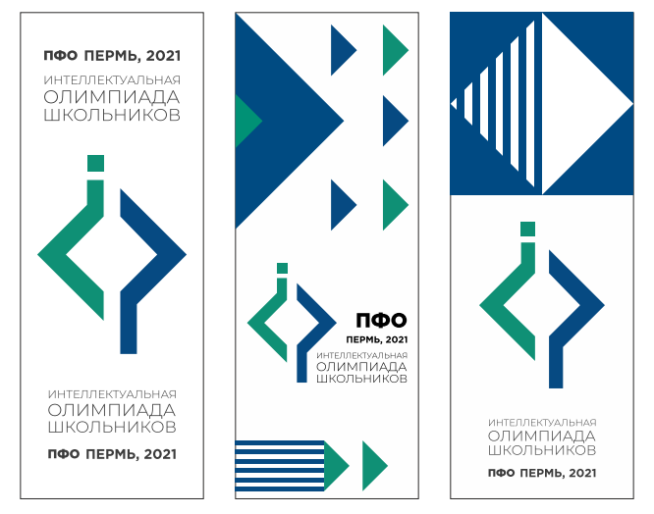


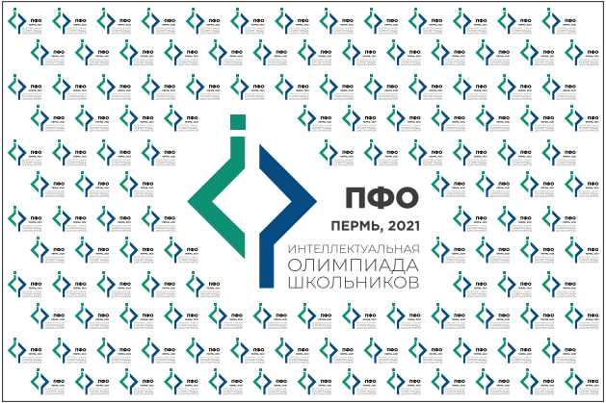
Брендбук, стилистика Олимпиады
Примеры использования логотипа Олимпиады
Потолочные флаги
Напольные указатели
Наклейки
Пресс волл

Slide 9
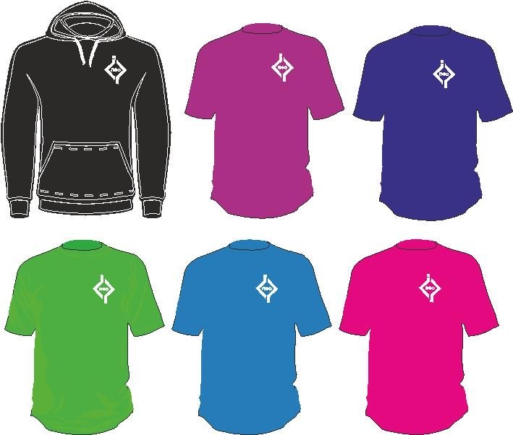
Экипировка для участников Олимпиады по направлениям
«Решение изобретательских задач»
«Робототехника»
«Что? Где? Когда?»
«Программирование»

Slide 10
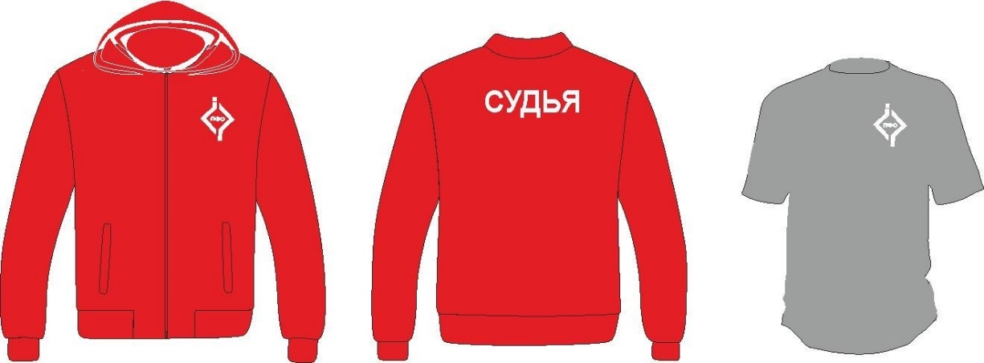
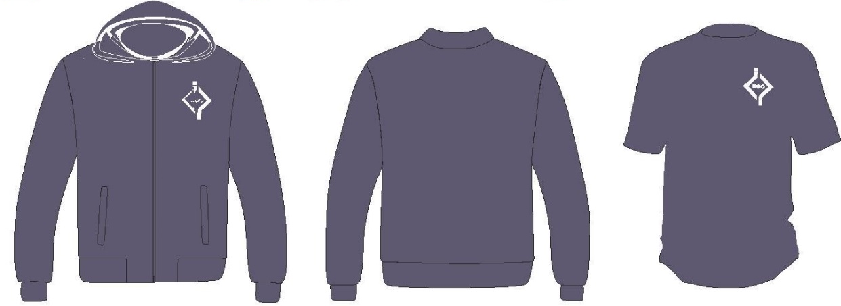
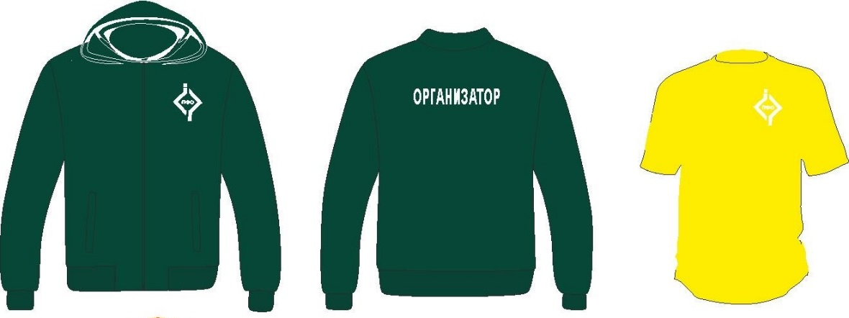

Экипировка для участников Олимпиады
Экипировка для жюри
Экипировка для сопровождающих
Экипировка для организаторов
Экипировка для волонтеров

Slide 11
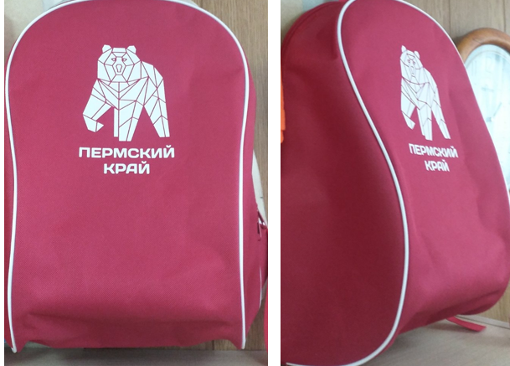
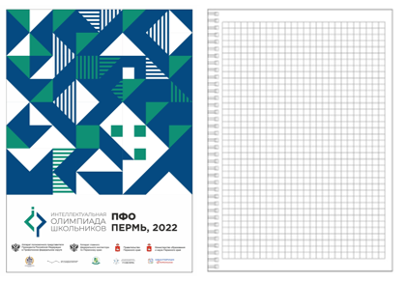
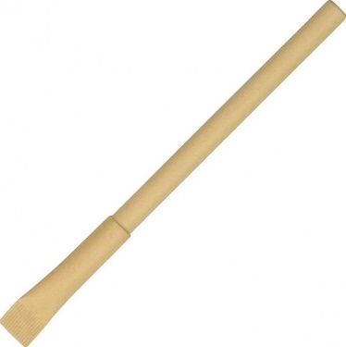

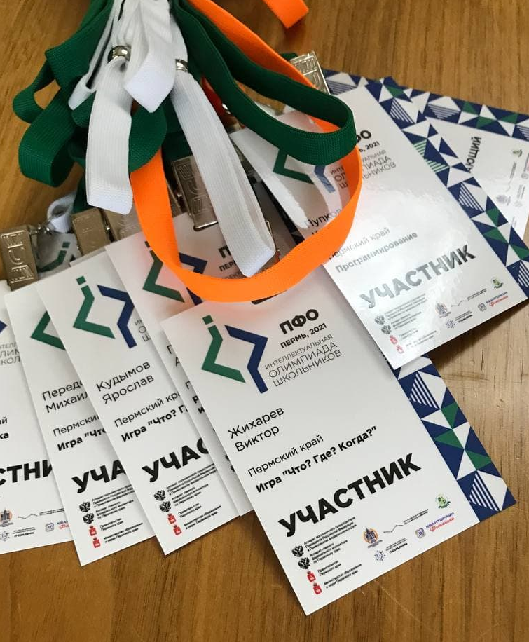
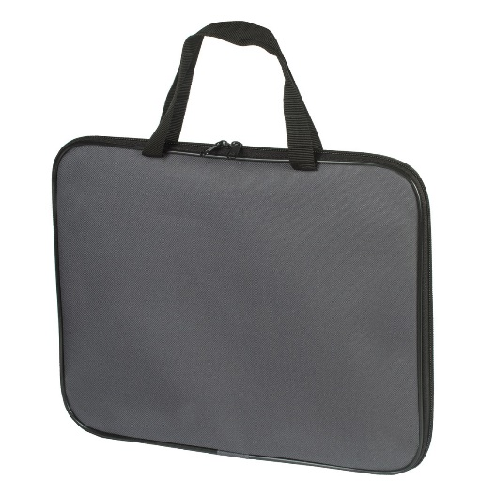
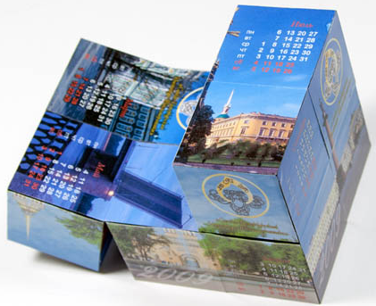
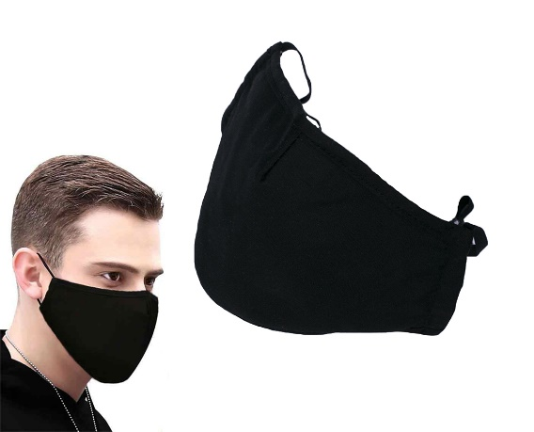
Сувенирная продукция с символикой Олимпиады
Рюкзак
Блокнот
Ручка «ЭКО»
Сувенирные конфеты
с видами Перми
Бейдж
Сувенирный кубик с достопримечательностями Пермского края и календарем
Портфель для бумаг А4
Маска для лица

Slide 12
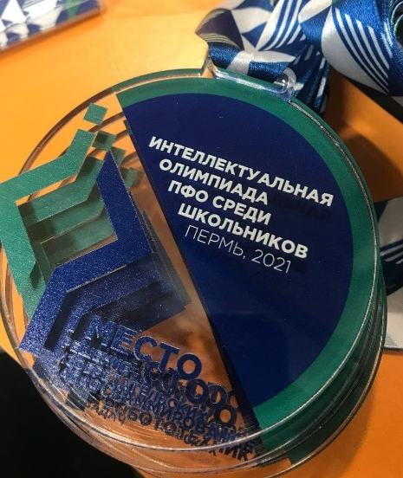
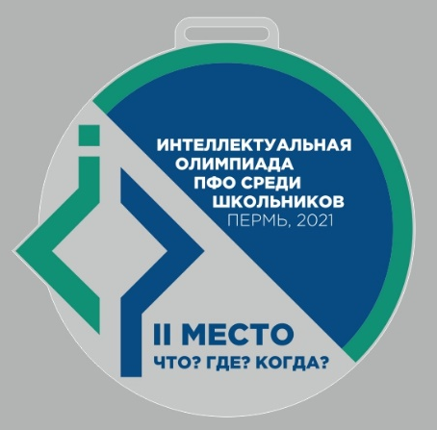



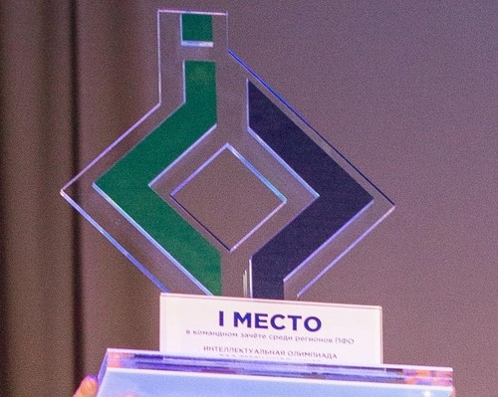
Наградная продукция Олимпиады
Медаль по направлениям
Наградные бланки
Кубок командный

Slide 13
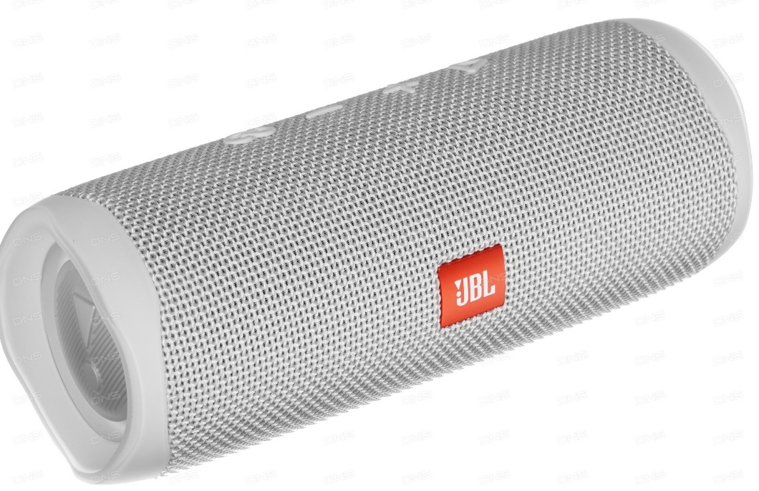
Призы победителям и призерам Олимпиады (индивидуальные по направлениям)
1 место
2 место
3 место
Смарт-часы
Планшет
Портативная колонка
≈ 20 000 руб.
≈ 9 000 руб.
≈ 12 000 руб.

Slide 14
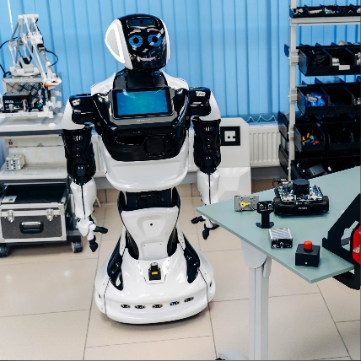
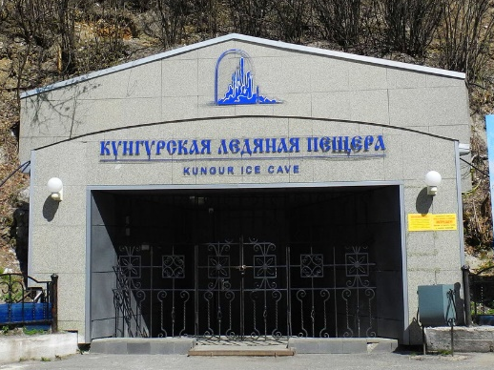
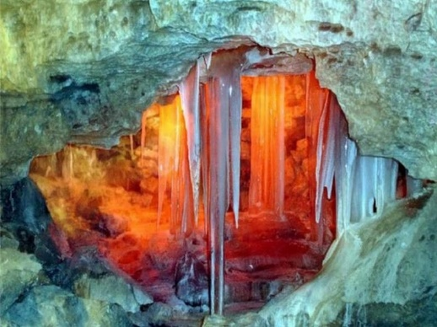
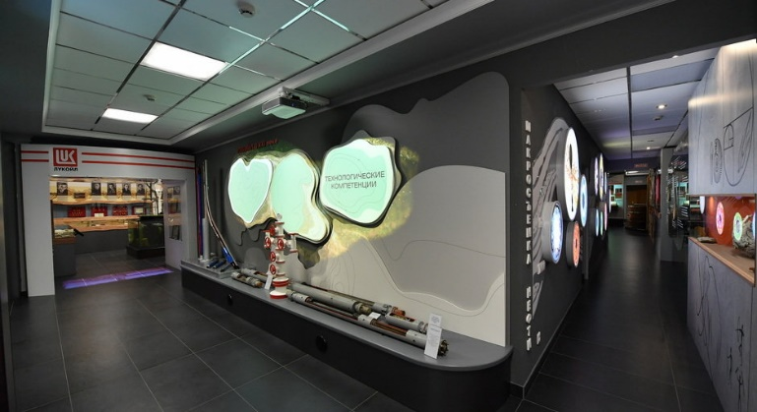
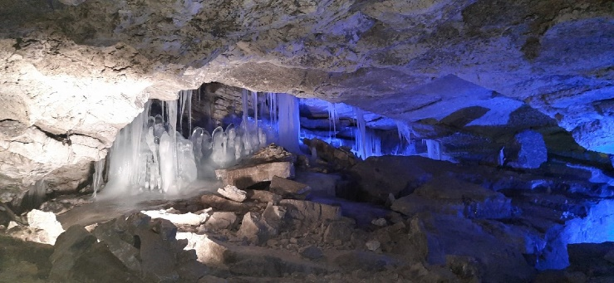
Культурно-досуговая программа для участников Олимпиады
28 апреля 2022 г.
29 апреля 2022 г.
Промышленная экскурсия в компанию по производству роботов «Промобот»
Участники узнают: из чего состоят роботы и как их собирают, как роботы «оживают» — учатся двигаться, разговаривать, слышать и видеть, как создается искусственная кожа, глаза и зубы будущих человеческих копий, как разрабатывают, проектируют, тестируют и обслуживают роботов.
Экскурсия в Кунгурскую ледяную пещеру.
Кунгурская ледяная пещера — уникальный природный памятник. Подземная система карстовых полостей с ледяными гротами протянулась на 5700 м — Кунгурская пещера является седьмой по протяженности в мире. Для сохранения сталактитов и сталагмитов, а также для безопасности туристов, открыто только 1,5 км троп.
Экскурсия в Музей пермской нефти компании «ЛУКОЙЛ»
Уникальный инновационный музей, объединивший в интерактивном пространстве новейшие мультимедийные технологии и исторические реликвии.

